Slide 1
2.5 序列的z变换与连续信号的拉普拉斯变换、傅立叶变换的关系
一、z变换与拉普拉斯变换的关系
1、理想抽样信号的拉普拉斯变换
2、z变换与拉普拉斯变换的关系
3、s平面和z平面之间的映射关系
二、z变换与理想抽样信号傅立叶变换的关系
1

Slide 2

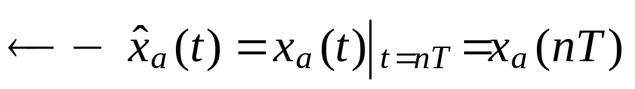

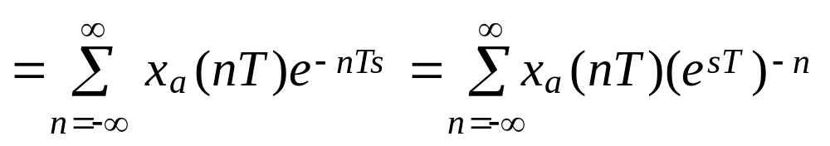

一、z变换与拉普拉斯变换的关系
1、理想抽样信号的拉普拉斯变换
连续信号
抽样信号
序列

Slide 3

2、z变换与拉普拉斯变换的关系
比较理想抽样信号的拉普拉斯变换和序列的z变换，可得：
当 时，序列x(n) 的 z 变换就等于理想抽样信号的拉普拉斯变换。
用公式表示为：
s平面和z平面具体是怎样的映射关系？

Slide 4
3、s平面和z平面之间的映射关系
s平面用直角坐标表示为：
z平面用极坐标表示为：
又由于
所以：
因此:
即： z的模只与s的实部相对应,
z的相角只与s虚部Ω相对应。

Slide 5
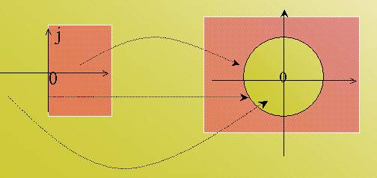
（1）r与σ的关系：
r=1,即s平面的虚轴映射到z平面单位圆上；
σ=0,
r>1,即s平面的右半平面映射到z平面单位圆外；
σ>0,
σ<0,
r<1,即s平面的左半平面映射到z平面单位圆内；

Slide 6


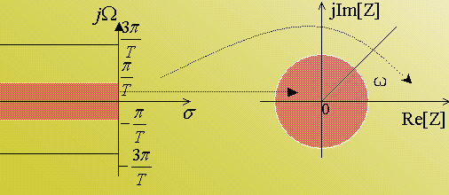
（2）ω与Ω的关系（ω=ΩT）
Ω= 0，
s平面宽 的水平条带
对应ω整个z平面。
ω= 0，s平面的实轴对应 z平面正实轴；

Slide 7

s平面宽 的水平条带，同样对应ω整个z平面。

Slide 8



二、z变换与理想抽样信号傅立叶变换的关系
序列的z变换为：
理想抽样信号的拉普拉斯变换为：
傅立叶变换是拉普拉斯变换在虚轴的特例，

Slide 9
比较两式，可得z变换与傅立叶变换之间的关系：
抽样序列在单位圆上的z变换,就等于理想抽样信号傅立叶变换。
单位圆上的z变换称为序列的傅里叶变换(频谱)，
也称为离散时间傅里叶变换(DTFT)。

Slide 10
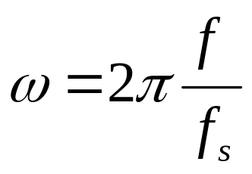
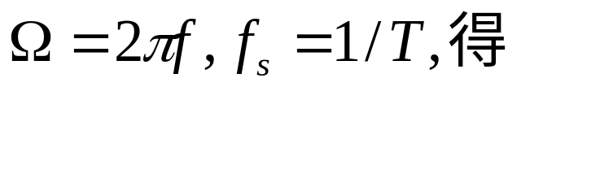

数字频率的含义之一是：表示模拟信号在一个采样周期内变化的角度。
数字频率的含义之二是：表示模拟信号的频率对采样频率归一化的2*pi倍。
由于2*pi为常数，绘图时，一般只画出 的形式

Slide 11


2.6 序列的傅里叶变换
一、正变换
时域→频域的变换，由此可看到信号的频谱。
收敛条件是：
当序列绝对可和，它的傅里叶变换存在且连续；反之亦成立(FT存在的充分必要条件),如果引入冲激函数，一些绝对不可和的序列，如周期序列，其傅里叶变换可用冲激函数的形式表示出来。

Slide 12
二、反变换
在正变换 中
它是ω的函数，自然是周期函数，
若已知 ，可按傅立叶级数展开求出x(n)：
这就是序列的反变换，它是根据频谱构造出它的时域序列（波形）。

Slide 13

归纳序列的傅立叶变换：
正变换：
反变换：

Slide 14
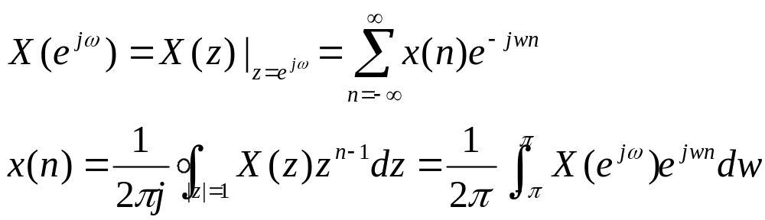
比较ZT和DTFT的定义
序列的傅里叶变换是序列的z变换在单位圆上的值
利用ZT和DTFT的关系可以有ZT计算DTFT。

Slide 15
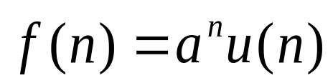
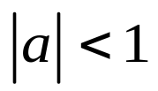
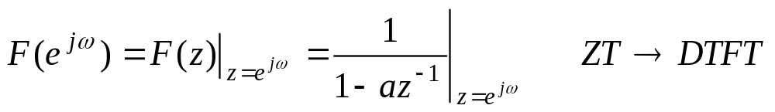
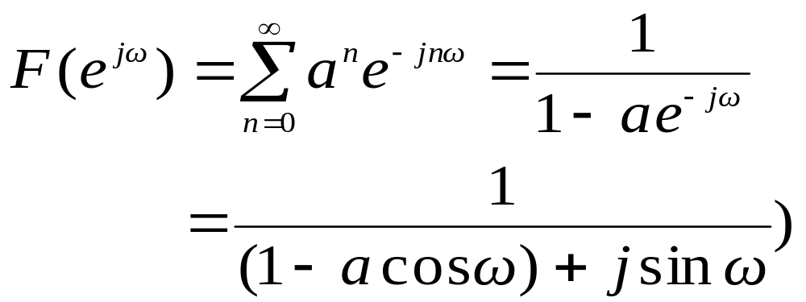
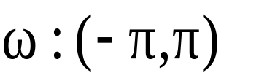
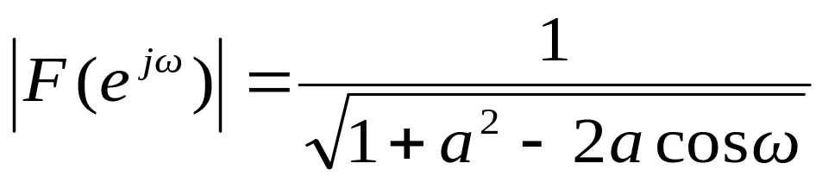
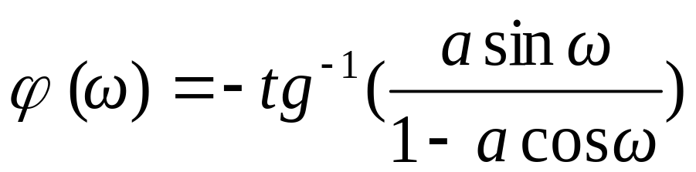
例2、已知 ( ),计算其DTFT
由此可以得到FT的幅频特性和相频特性

Slide 16

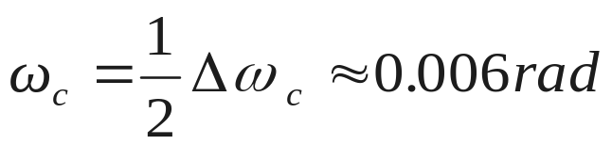

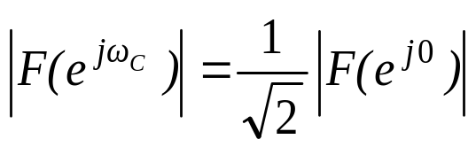
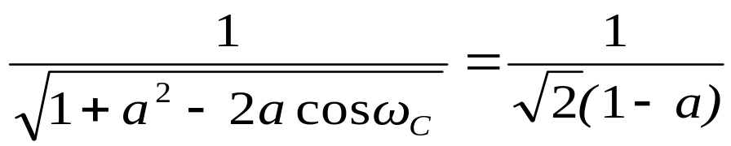
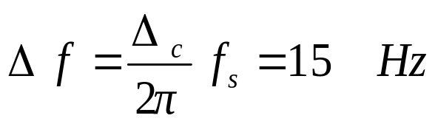
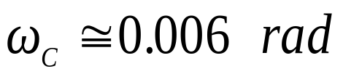
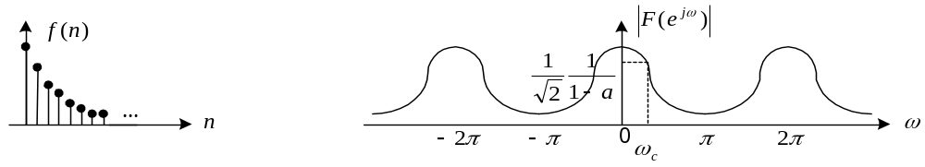
物理说明: 若 (语音信号处理中常用该指数
函数展宽单音信号的频谱) ,该信号3db带宽
(或 )。具体求
解过程如下：
令
即
可解出

Slide 17
三、序列傅立叶变换的性质
序列傅立叶变换是序列z变换的特例（ ），具有z变换的全部性质，详见p78 表2-3。
下面列出主要性质，有关对称性质见2.9节。

Slide 18
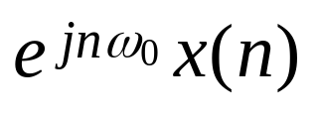
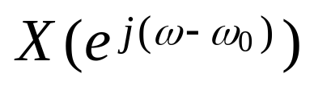
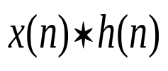
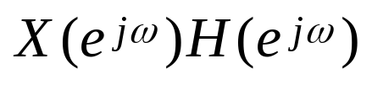
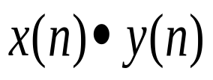
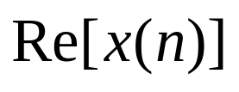
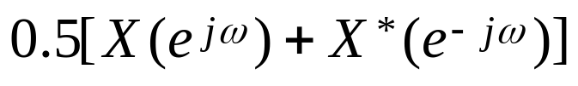


序列 | 傅立叶变换 | 说明
 |  | 调制特性
 |  | 时域卷积 频域相乘
 |  | 时域相乘 频域卷积
 |  | 实部傅立叶变换
 |  | j倍虚部傅立叶变换

Slide 19
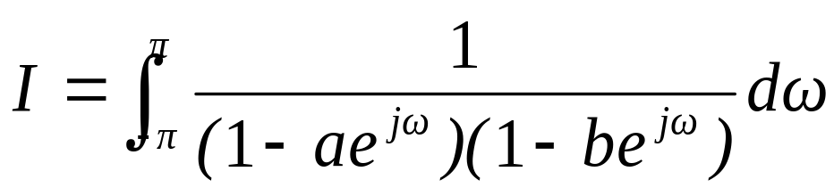
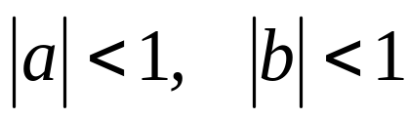
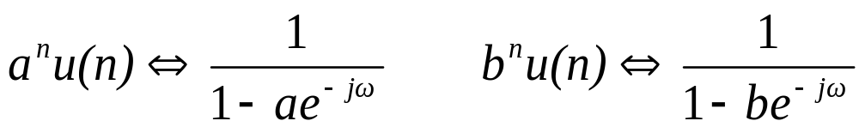
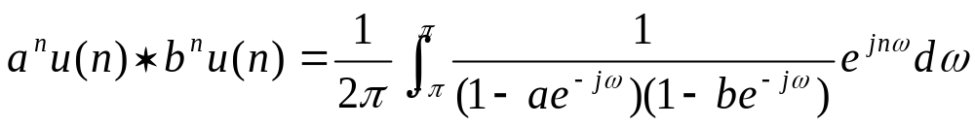
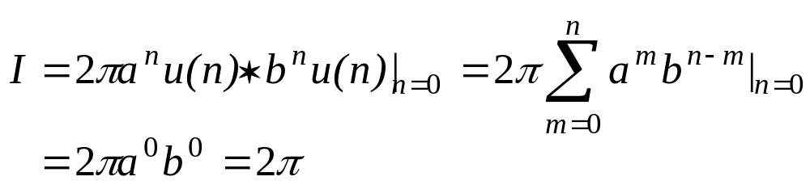
下面举例说明DTFT性质得使用,计算下列积分I的值
解：根据
利用时域卷积定理有：
上式卷积n=0时就是积分I的值

Slide 20
四、傅里叶变换的一些对称性质
1、共轭对称序列与共轭反对称序列
2、任一序列可表示为共轭对称序列与共轭反对称序列之和：
3、序列的傅立叶变换可表示为共轭对称分量与共轭反对称分量之和：
4、序列实部和虚部的傅里叶变换
5、实序列的傅里叶变换的对称性
6、实序列偶对称分量和奇对称分量的傅里叶变换

Slide 21
1、共轭对称序列与共轭反对称序列
1)、共轭对称序列
设一复序列，如果满足x_{e}(n)=x_{e}*(-n)
则称该序列为共轭对称序列。
下面分析它们的对称关系。
设序列 其中 分别表示的实部和虚部。对其两边取共轭，则：

Slide 22
再将-n代入，则
与原序列比较：
这说明共轭对称序列的实部是偶对称序列（偶函
数），而虚部是奇对称序列（奇函数）。
对实序列，共轭对称序列就是偶对称序列。

Slide 23
2、共轭反对称序列
设一复序列，如果满足x_{o}(n)=-x_{o}*(-n)
则称序列为共轭反对称序列。可以得出：
共轭反对称序列的实部是奇对称序列（奇
函数），而虚部是偶对称序列（偶函数）。
对实序列，共轭反对称序列就是奇对称序列。

Slide 24
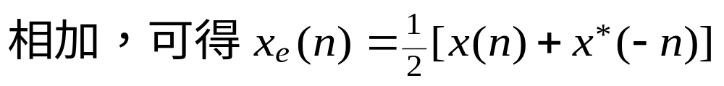
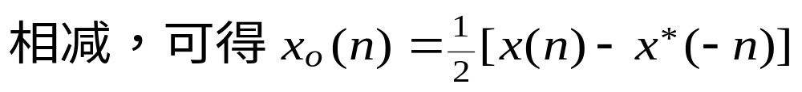
二、任一序列可表为共轭对称序列与共轭反对称序列之和：

Slide 25

三、序列的傅立叶变换可表为共轭对称分量与共轭反对称分量之和：
其中：

Slide 26
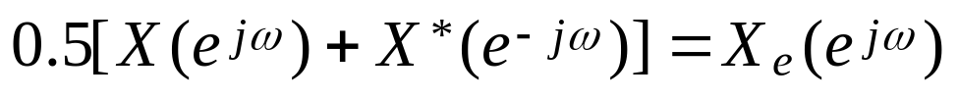

四、序列实部和虚部的傅里叶变换
序列 | 傅立叶变换 | 说明
 |  | 实部傅立叶变换
(序列实部傅里叶变换等于序列傅立叶变换的共轭对称分量)
 |  | j倍虚部傅立叶变换
(序列虚部j倍傅里叶变换等于傅立叶变换的共轭反对称分量)

Slide 27
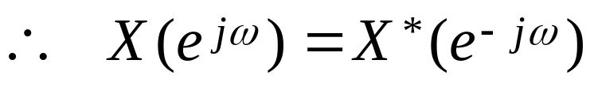
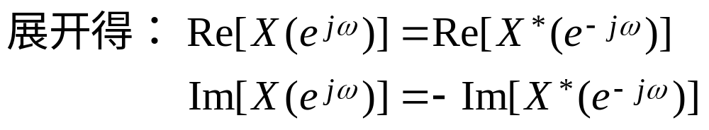
五、实序列傅里叶变换的对称性
对实序列x(n), 有x(n) =x*(n)
实序列的傅里叶变换(频谱)的实部是ω的偶函数，
虚部是ω的奇函数。

Slide 28
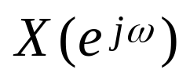
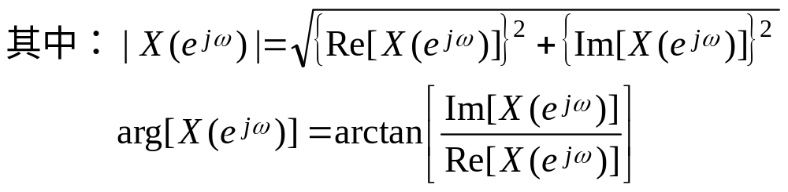
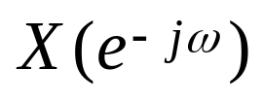
对实序列的傅里叶变换 作极坐标展开：
同样，对 作极坐标展开（略）。可得：

Slide 29
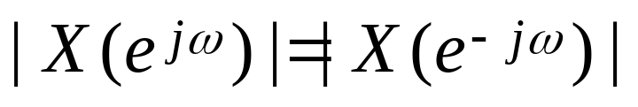
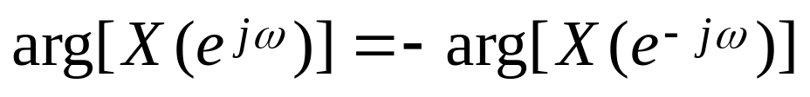
实序列的傅立叶变换(频谱)的幅度是ω的偶函数，相角(相位)是ω的奇函数。

Slide 30

六、实序列偶对称分量和奇对称分量的傅里叶变换
序列偶对称分量的傅里叶变换=傅里叶变换的实部；
序列奇对称分量的傅里叶变换=j*傅里叶变换的虚部；

Slide 31
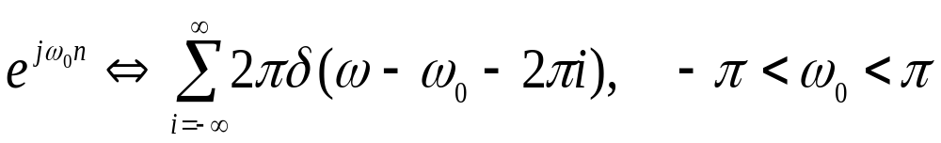
§2.7 周期性序列的DTFT
1、复指数序列的傅里叶变换
复指数序列e^{jω0n}的傅里叶变换，是以ω0为中心，以2π的整数倍为间距的一系列冲激函数，其积分面积为2π
思考，DTFT[cos(ω0n+φ)]、 DTFT[sin(ω0n+φ)] ,p80

Slide 32
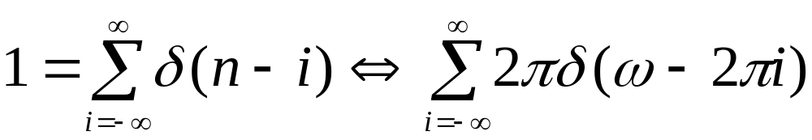
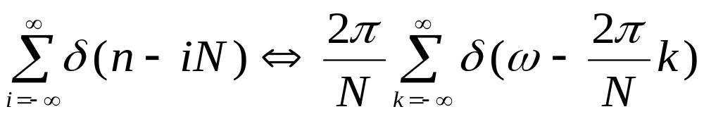
2、常数序列的傅里叶变换
常数序列的傅里叶变换，是以ω=0为中心，以2π的整数倍为间距的一系列冲激函数，其积分面积为2π，周期Ν=1
3、周期为N的抽样序列串的傅里叶变换
周期为N的周期性抽样序列，其傅里叶变换是频率在ω=2π/N的整数倍上的一系列冲激函数之和，这些冲激函数的积分面积为2π/Ν

Slide 33
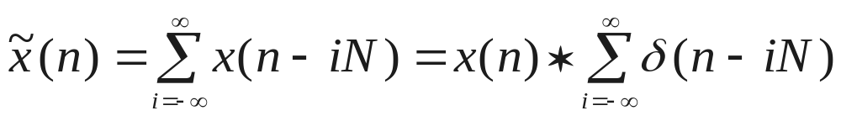
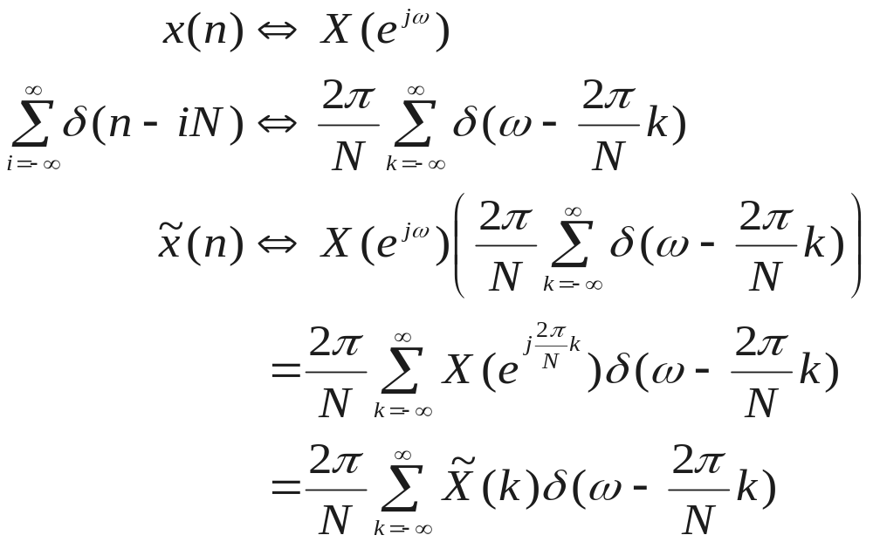
4、一般性的周期为N的周期性序列的傅里叶变换

Slide 34

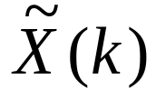
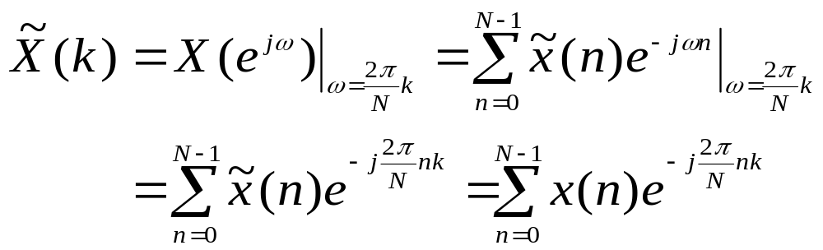
周期性序列 （周期为N）的傅里叶变换是一系列冲激函数串，其冲激函数的积分面积等于 乘以，而 是x(n)[ 的一个周期]的傅里叶变换X(e^{jω})在频域中ω= 2π/Ν的整数倍的各抽样点上的抽样值。
即：

Slide 35
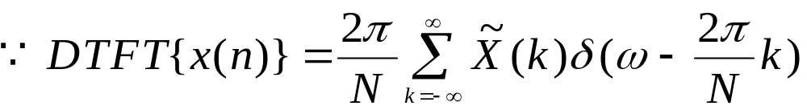

ε满足0<ε< 2π/N
从ω=0之前开始抽样；
在ω=2π之间结束抽样；
此区间共有Ν个抽样值：
0≤k≤Ν−1

